Slide 1
Zdravý životní styl vytvořila: Magdaléna Obdržálková

Slide 2
Části
Zdravý životní styl
Co máme/nemáme dělat?
Dodržuji i já zdravý životní styl?
Jak by jsme dopadli?
Konec
Odkazy

Slide 3
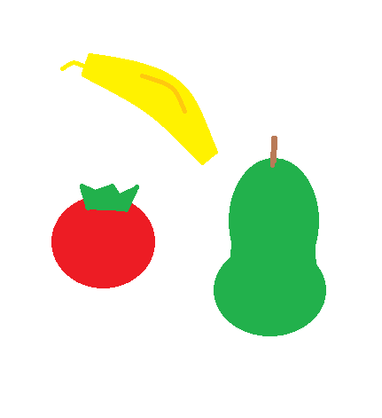
Zdravý životní styl
je souhrn všeho - jak vlastně člověk žije
celkově naše zdraví určuje životní styl z 80 %
zbývajících 20 % je dáno všemi ostatními vlivy – zejména dědičností a zdravotnickou péčí

Slide 4
Co nemáme/máme dělat?
Nemáme dělat?
kouřit
pít alkohol
jíst hodně sladkých jídel
jíst hodně
jíst málo
být pořád u televize
chodit pozdě spát
Máme dělat?
pravidelně jíst
nejíst moc sladké
(nebo vůbec)
jíst zdravě
spát hodně(ne až moc)
cvičit
nepít pravidelně Koly

Slide 5
Dodržuji i já zdravý životní styl?
dá se říci, že ano, ale také, že ne
někteří lidé můžou pořád jíst,ale neztloustnou – tohle jsem právě já
nepíšu, ale že pořád jím - snažím se jíst „NORMÁLNĚ‘‘
pravidelně chodím na tréninky v Taekwon-du - to se dá říct, že cvičím
takže udržuji zdravý životní styl i ne

Slide 6
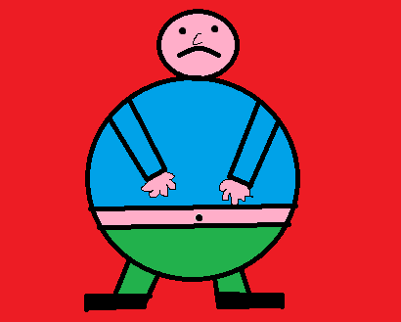
Jak by jsme dopadli?
obezita
velká podváha
nízký tlak
vysoký tlak
mnoho nemocí
každý by mohl dopadnout jinak…

Slide 7
Konec
vytvořila: Magdaléna Obdržálková

Slide 8
Odkazy
http://www.vyziva.estranky.cz/
moje vědomosti

